Slide 1
МНОГОГРАННИКИ презентация к уроку математики в 4 классе УМК «Школа 21 века»
Автор презентации:
Шепелева валентина анатольевна,
Учитель начальных классов
ГБОУ НОШ № 689
Санкт-петербург

Slide 2
Здравствуйте! Начинаем урок!

Slide 3
Разминка: запиши одним словом!
Геометрическая фигура, у которой три стороны, три угла и три вершины.
Четырёхугольник, у которого углы прямые, а стороны попарно равны.
Прямоугольник, у которого все стороны равны.

Slide 4
Проверяем (работа в паре)
ПОКАЖИТЕ ЗАПИСЬ ДРУГ ДРУГУ
Геометрическая фигура, у которой три стороны, три угла и три вершины.
Четырёхугольник, у которого углы прямые, а стороны попарно равны.
Прямоугольник, у которого все стороны равны.
ТРЕУГОЛЬНИК
ПРЯМОУГОЛЬНИК
КВАДРАТ

Slide 5
Проверяем написание терминов
ТРЕУГОЛЬНИК
ПРЯМОУГОЛЬНИК
КВАДРАТ

Slide 6
Оцениваем (взаимоооцнка)
Что будете оценивать?
правильность выполнения
грамотность написания терминов
!

Slide 7
Выполняем чертёж (по выбору)
Начерти любые две фигуры из списка.

Slide 8
Проверяем (работа в паре)
Что будете проверять?
точность чертежа
аккуратность работы

Slide 9
Оцени (самооценка)
точность чертежа
аккуратность работы
!

Slide 10
Узнаем новое!

Slide 11
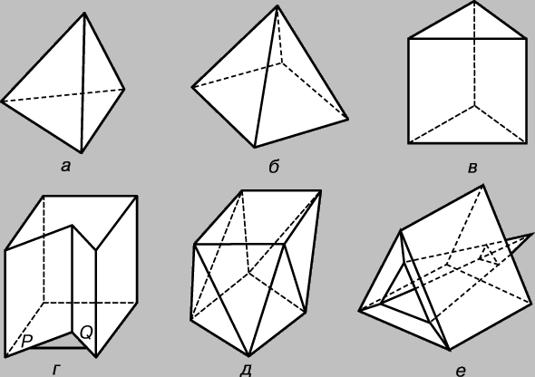
Наблюдаем

Slide 12
Наблюдаем

Slide 13
Наблюдаем, обсуждаем.
Сравните!

Slide 14
Сравниваем (обсуждаем в группе)

Slide 15
Сравниваем (обсуждаем в группе)

Slide 16
Высказываем предположения
Что это?
Как называются?
Имеют одинаковые названия или разные? Почему?

Slide 17
Проверь предположение

Slide 18
Многогранники (запиши в тетрадь)
ПОЧЕМУ ТАК НАЗВАНЫ?

Slide 19
Проверь предположение
Прочитай объяснение в книге.
Сравни со своими предположениями.
Оцени себя.

Slide 20
Многогранник
Это геометрическое тело, ограниченное со всех сторон плоскими прямолинейными гранями (треугольниками, четырехугольниками и т.д.)
Толковый словарь Ушакова
Что узнали из этого определения?

Slide 21
Многогранник
Это геометрическое тело, ограниченное со всех сторон плоскими многоугольниками, называемыми гранями.
Стороны граней называются рёбрами многогранника, а концы рёбер вершинами многогранника.
По числу граней различают
четырёхгранники,… …
Энциклопедический словарь
Что узнали ещё о многогранниках?

Slide 22
Запиши в тетрадь
Куб , пирамида, призма.

Slide 23
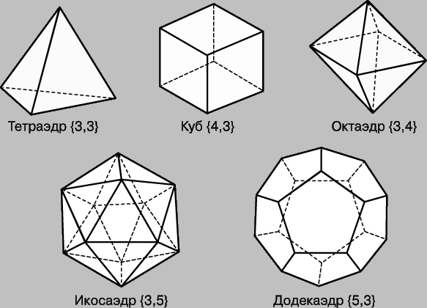
Это правильные многогранники
В ЧЁМ ИХ СХОДСТВО ?

Slide 24
Наблюдаем
НАЙДИ ПРАВИЛЬНЫЕ МНОГОГРАННИКИ

Slide 25
Практическая работа (в группе)
Внимательно рассмотрите многогранник.
Как он называется?
Покажите друг другу:
ГРАНИ
РЁБРА
ВЕРШИНЫ
Есть ли многогранники в окружающем нас мире?
ДОКАЖИ СВОЙ ОТВЕТ!

Slide 26
Многогранники
ЭТО
ИНТЕРЕСНО
ЗНАТЬ!

Slide 27
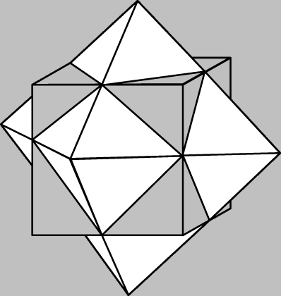
ДВОЙСТВЕННЫЕ МНОГОГРАННИКИ
Куб и октаэдр находятся в положении двойственности друг другу
Какого цвета куб?
Где октаэдр?

Slide 28
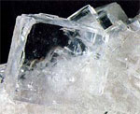
МНОГОГРАННИКИ В ПРИРОДЕ
Правильные многогранники – самые выгодные фигуры, поэтому они широко распространены в природе. Подтверждением тому служит форма некоторых кристаллов.
Узнай многогранник!
ПОВАРЕННАЯ СОЛЬ
КУБ

Slide 29
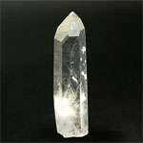
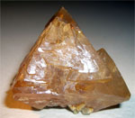
МНОГОГРАННИКИ В ПРИРОДЕ
Узнай многогранник!
ХРУСТАЛЬ
ПРИЗМА
ШЕЕЛИТ
ПИРАМИДА

Slide 30
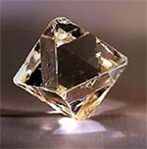
МНОГОГРАННИКИ В ПРИРОДЕ
АЛМАЗ
ОКТАЭДР
БРИЛЛИАНТ
(ОГРАНЁННЫЙ АЛМАЗ)

Slide 31
МНОГОГРАННИКИ В ПРИРОДЕ
Правильные многогранники встречаются так же и в живой природе. Например, скелет одноклеточного организма феодарии по форме напоминает ИКОСАЭДР

Slide 32
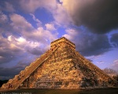
МНОГОГРАННИКИ В АРХИТЕКТУРЕ
Эта грандиозная Египетская пирамида является древнейшим из Семи чудес древности.
НАЗОВИ МНОГОГРАННИКИ

Slide 33
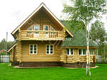
МНОГОГРАННИКИ В АРХИТЕКТУРЕ
НАЗОВИ МНОГОГРАННИКИ

Slide 34
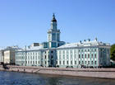
МНОГОГРАННИКИ В АРХИТЕКТУРЕ
НАЗОВИ МНОГОГРАННИКИ

Slide 35
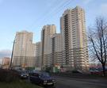
МНОГОГРАННИКИ В АРХИТЕКТУРЕ
НАЗОВИ МНОГОГРАННИКИ

Slide 36
ВОПРОС ДЛЯ ЛЮБОЗНАТЕЛЬНЫХ
ГДЕ ЕЩЁ МОЖНО
ВСТРЕТИТЬ
МНОГОГРАННИКИ?
Кому задашь вопрос?
КАК ещё можно найти ответ?

Slide 37
Подводим итоги урока
Что узнали нового?
За что похвалите друг друга?
Что помогало на уроке?
Какое задание было трудным?
Что стало для тебя открытием?
Оцени свою работу на уроке.

Slide 38
Спасибо за урок!

